Slide 1
HELYESÍRÁSi 7 próba o-ó időtartam gyakorlása

Slide 2
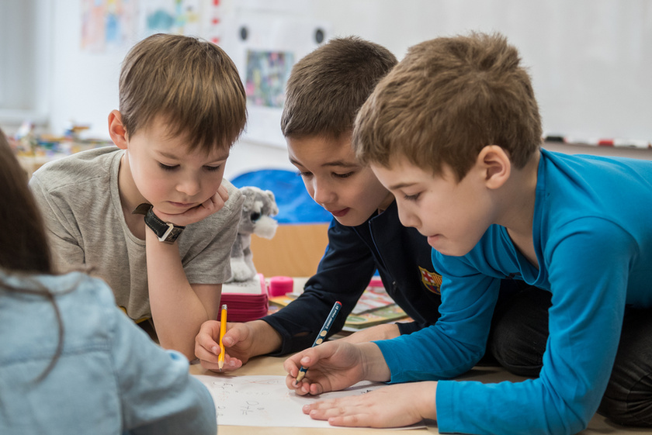
Időkitöltő feladat: Gyűjtsetek szavakat a táblán! (Minden dia után visszatérhettek rá, ha van időtök.)
 | O |  |  | Ó
 | O |  |  | Ó
 | O |  |  | Ó
 | O |  |  | Ó
 | O |  |  | Ó
 | O |  |  | Ó
 | O |  |  | Ó
 | O |  |  | Ó
 | O |  |  | Ó
 | O |  |  | Ó
 | O |  |  | Ó
 | O |  |  | Ó
 | O |  |  | Ó
 | O |  |  | Ó
 | O |  |  | Ó
 | O |  |  | Ó
 | O |  |  | Ó
 | O |  |  | Ó
 | O |  |  | Ó
 | O |  |  | Ó

Slide 3
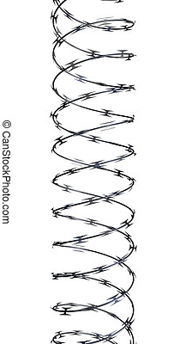
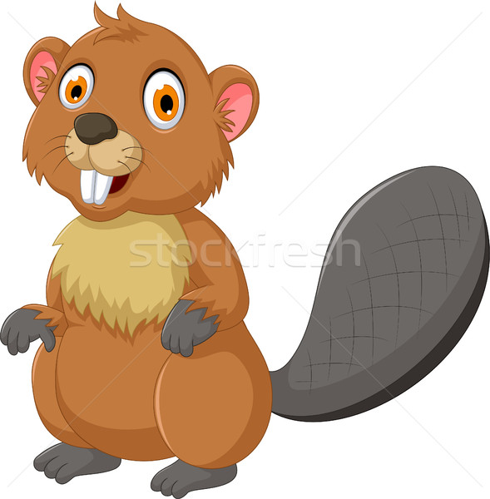
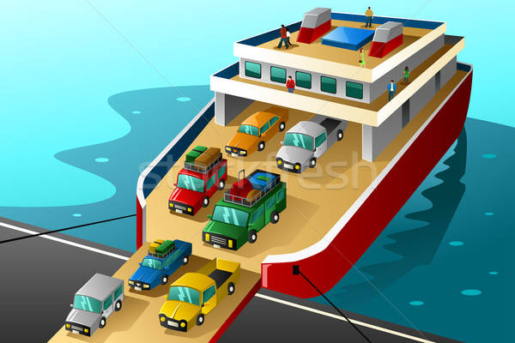
Minden kép neve egy szótagból áll. Csoportosítva írd le a képek nevét a füzetedbe!

Slide 4
Minden kép neve két szótagból áll. Csak a kép nevében lévő o-ó betűket írd a füzetedbe!
ó-ó
o-o
o-ó
o-o
o-o
o-ó
ó-o
o-ó

Slide 5
Minden szóban van o vagy ó és j vagy ly. Találd ki a szót, és írd le helyesen a füzetedbe!
ó
o
ó
g_j/lya
raj/lyz_l
p_j/lya
_sztáj/ly
o
o
ó
maj/ly_m
s_haj/lyt
o
o
o
o
_j/lyan
f_j/lyik
t_j/lyás
súj/ly_s

Slide 6
a szókígyóban 7 DB egytagú szó bújt el. Mindegyik szóban van kétjegyű mássalhangzó és természetesen o vagy ó. Írd le a szavakat a füzetedbe!

Slide 7
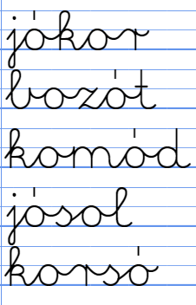
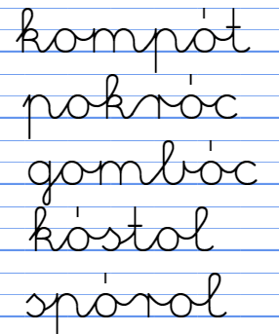
Melyik szót lehet kirakni az összekevert betűkből? Páros munka.
jkoór
kmoópt
boózt
ckoópr
dkmoó
bcgmoó
jloós
klsoót
koórs
loóspr

Slide 8
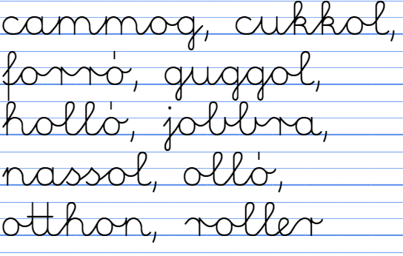
A szófelhőben 10 db szót találsz. Mindegyik szóban van o vagy ó és hosszú egyjegyű mássalhangzó. Írd le a szavakat a füzetedbe!

Slide 9
Időkitöltő feladat: Gyűjts szavakat!
B | O | R | S | Ó
H | O | R | D | Ó
B | O | R | D | Ó
D | O | N | G | Ó
F | O | R | R | Ó
G | O | L | Y | Ó
F | O | L | Y | Ó
H | O | L | L | Ó
K | O | R | S | Ó
F | O | R | G | Ó
K | O | R | Z | Ó
L | O | T | T | Ó
M | O | R | G | Ó
M | O | S | D | Ó
M | O | Z | G | Ó
P | O | R | Z | Ó
V | O | N | Z | Ó
T | O | R | Z | Ó
M | O | T | T | Ó
R | O | M | L | Ó

